Slide 1
Python – ponovimo sve
2. Računalno razmišljanje i programiranje

Slide 2
Programski jezik Python
https://www.python.org/
Pokretanje programa

Slide 3
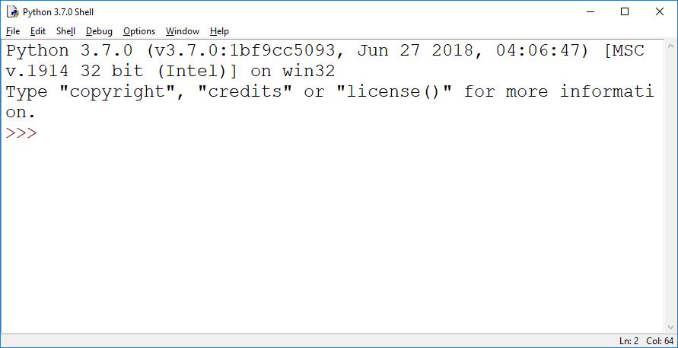
Pokretanje programskog jezika Python
Razvojno sučelje IDLE –> Python Shell
Traka izbornika
Radna površina: upisivanje naredbi
testiranje programa
znak upita
(engl. prompt)

Slide 4
Podaci u Pythonu
Cijeli brojevi
Tekst ili znakovni niz
Unutar polunavodnika ili navodnika

Slide 5
Znakovi za računske operacije
Matematička operacija | Znak | Operacija | Rezultat
Zbrajanje | + | 2 + 3 | 5
Oduzimanje | - | 13 - 6 | 7
Množenje | * | 7 * 5 | 35
Dijeljenje | / | 45/2 | 22.5
 |  | 45/5 | 9.0
Djelomični količnik | // | 45//5 | 9
 |  | 14//3 | 4
Ostatak pri dijeljenju | % | 14%3 | 2
Rezultat kao decimalni broj s jednom decimalom.
Rezultat kao cijeli broj.
Ako brojevi nisu djeljivi daje nam djelomični količnik.

Slide 6
Naredba Print ()
Ispis zadanih vrijednosti ili rezultata

Slide 7
Znakovni nizovi
Operator zbrajanja spaja znakove
Operator množenja uvećava znakovni niz
Višestruko pridruživanje

Slide 8
Naredba INPUT
Unos cjelobrojne vrijednosti
Unos
znakova
Izvršenje programa

Slide 9
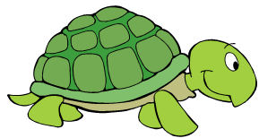
Kornjačina grafika
from turtle import*
1. Uključivanje modula kornjačine grafike
2. Novi prozor prikazuje se pozivom bilo koje grafičke naredbe (naredbe za crtanje)

Slide 10
Prozor za crtanje
Naslov prozora – naredba
Title (‘Crtanje’)
st ()
show turtle
– prikaz kornjače – olovke za crtanje
ht ()
hide turtle
– sakrivanje kornjače – olovke za crtanje

Slide 11
Osnovne naredbe za pomicanje olovke
NAREDBA | SKRAĆENI NAZIV | OPIS DJELOVANJA
forward (a) | fd (a) | pomiče olovku za a koraka naprijed
backward (a) | bk (a) | pomiče olovku za a koraka unatrag
right (kut) | rt (kut) | zaokreće olovku za kut stupnjeva u desno
left (kut) | lt (kut) | zaokreće olovku za kut stupnjeva u lijevo
undo () |  | poništava posljednju radnju olovke (može se upotrijebiti više puta)
home () |  | postavlja olovku u početni položaj
reset () |  | postavlja olovku u početni položaj i briše crteže u grafičkom zaslonu
clear () |  | briše crteže u grafičkom zaslonu, a olovka ostaje u nepromijenjenom položaju

Slide 12
Kutevi
Naredbe
Lt (kut)
Rt (kut)
Kornjača se samo okreće
Ne ostavlja tragove

Slide 13
Naredbe PU – pen up (diži pero) i PD – pen down (spuštaj pero)
Uvijek dolaze u paru.

Slide 14
Crtanje pravilnih geometrijskih likova
Puni kut - 360° - dijelimo brojem stranica mnogokuta:
Trokut – > 360°/3 = 120°
Kvadrat – > 360°/4 = 90°
šesterokut – > 360°/6 = 60°
osmerokut – > 360°/8 = 45°
itd

Slide 15
Trokut

Slide 16
Dijelovi izvršavanje programa
Unos podataka
Obrada podataka
Ispis rezultata obrade
ulaz
obrada
izlaz

Slide 17
Petlja for
zapisati
Broj ponavljanja
Granična vrijednost brojača i (kraj)
For i in range (4):
fd (100); rt (90)
Naredbe koje se ponavljaju moraju započeti uvlakom
Naredbe koje se ponavljaju

Slide 18
Crtanje kvadrata - primjer
brojač
naredbe koje treba ponoviti
program bez for petlje

Slide 19
Ispis brojeva
zapisati
kraj
početak
korak
for i in range (1,10,2):
print (i)
Brojevi u istom redu
print (i, end = ‘ ‘)

Slide 20
Zadatak: ispis prirodnih brojeva manjih od broja n
rješenje
ispis počinje od 1, a završava brojem manjim od n

Slide 21
zadaci
Napiši program koji unosi tvoje ime i ispiše poruku „Drago mi je što smo se upoznali“
Program unosi dvije varijable a i b te izračunava njihov zbroj
Program crta kvadrat
Program ispiše brojeve od 1 do 10 s petljom for

